Slide 1

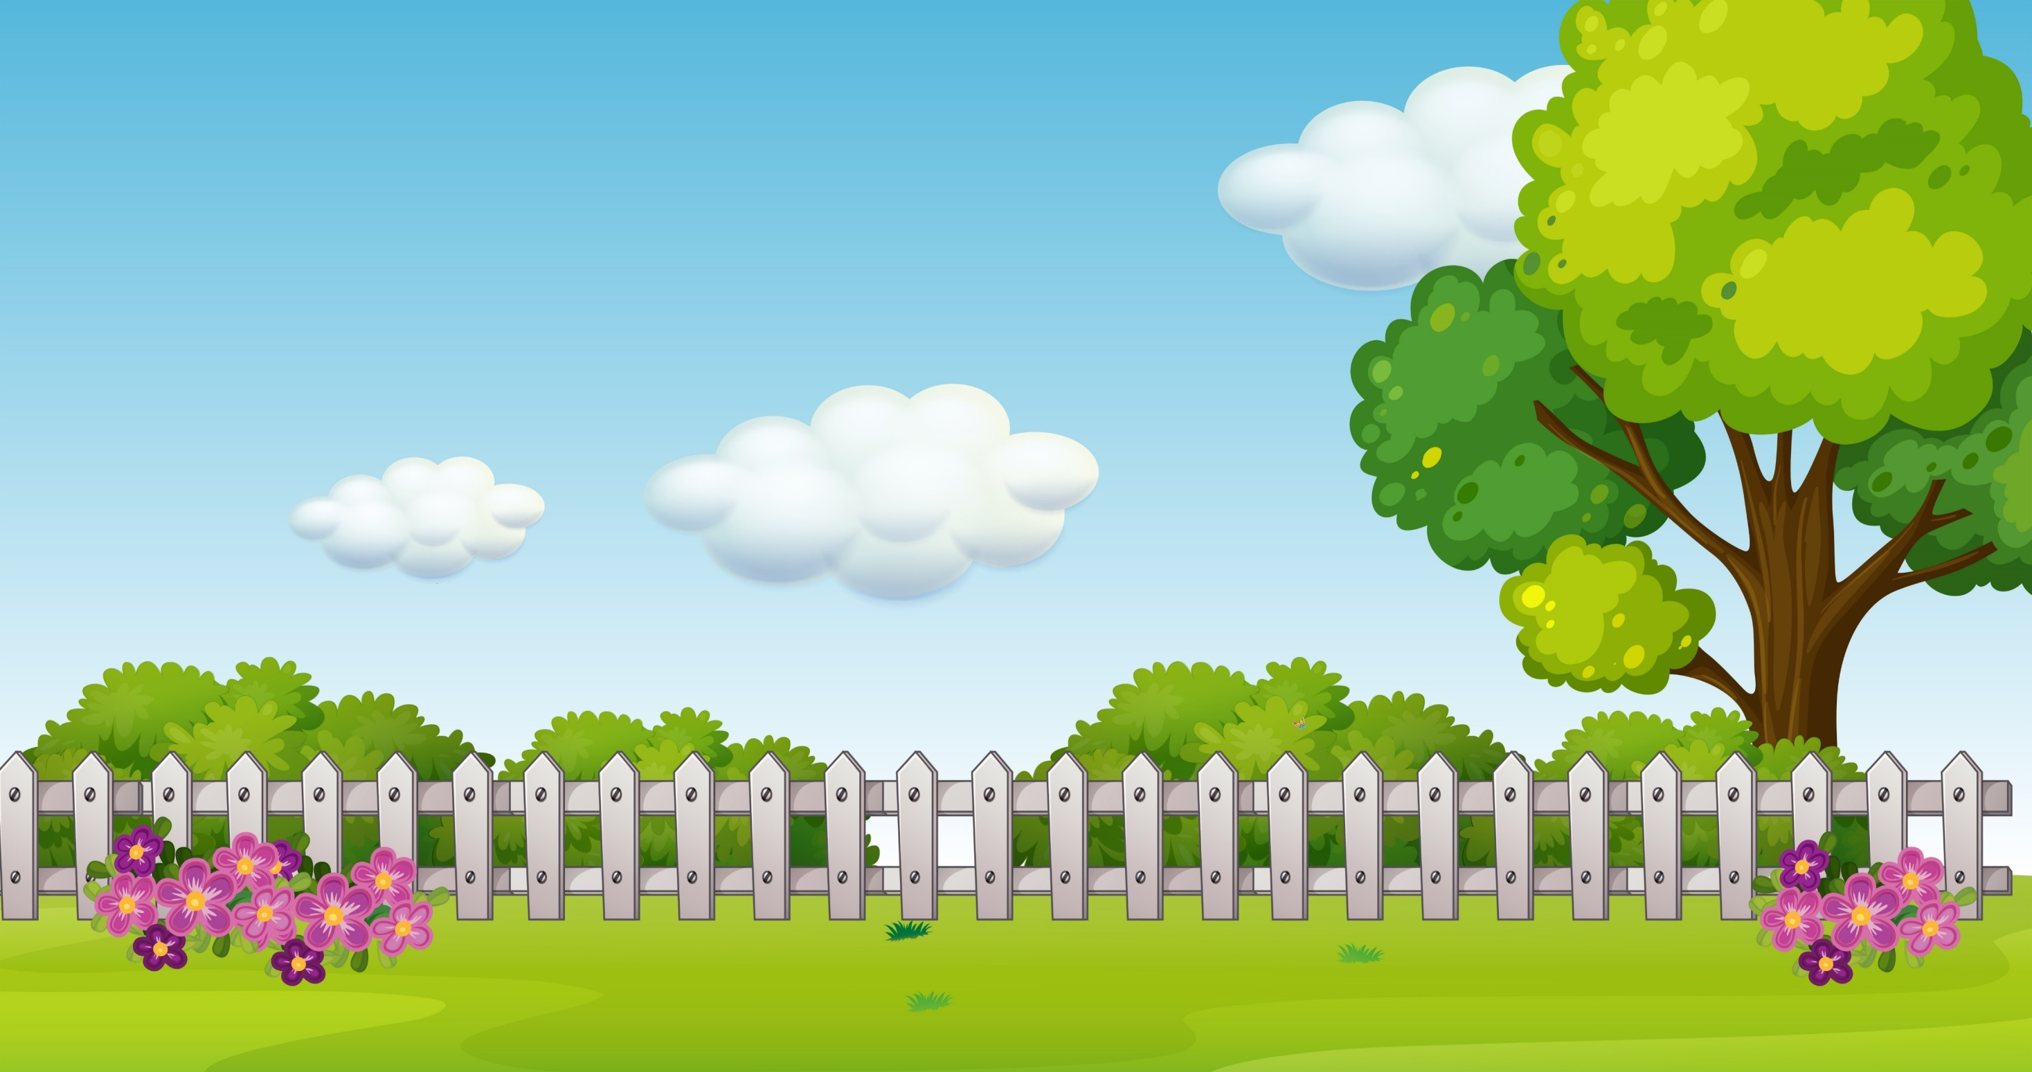
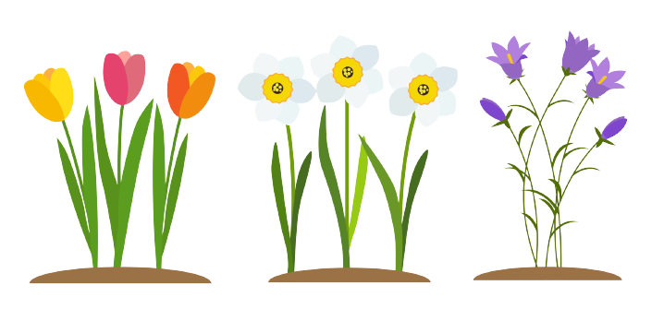


Trò chơi:HÁI HOA
Notes:
Có tổng cộng 4 bông hoa, thầy cô chọn từng bông để hiện ra câu hỏi

Slide 2



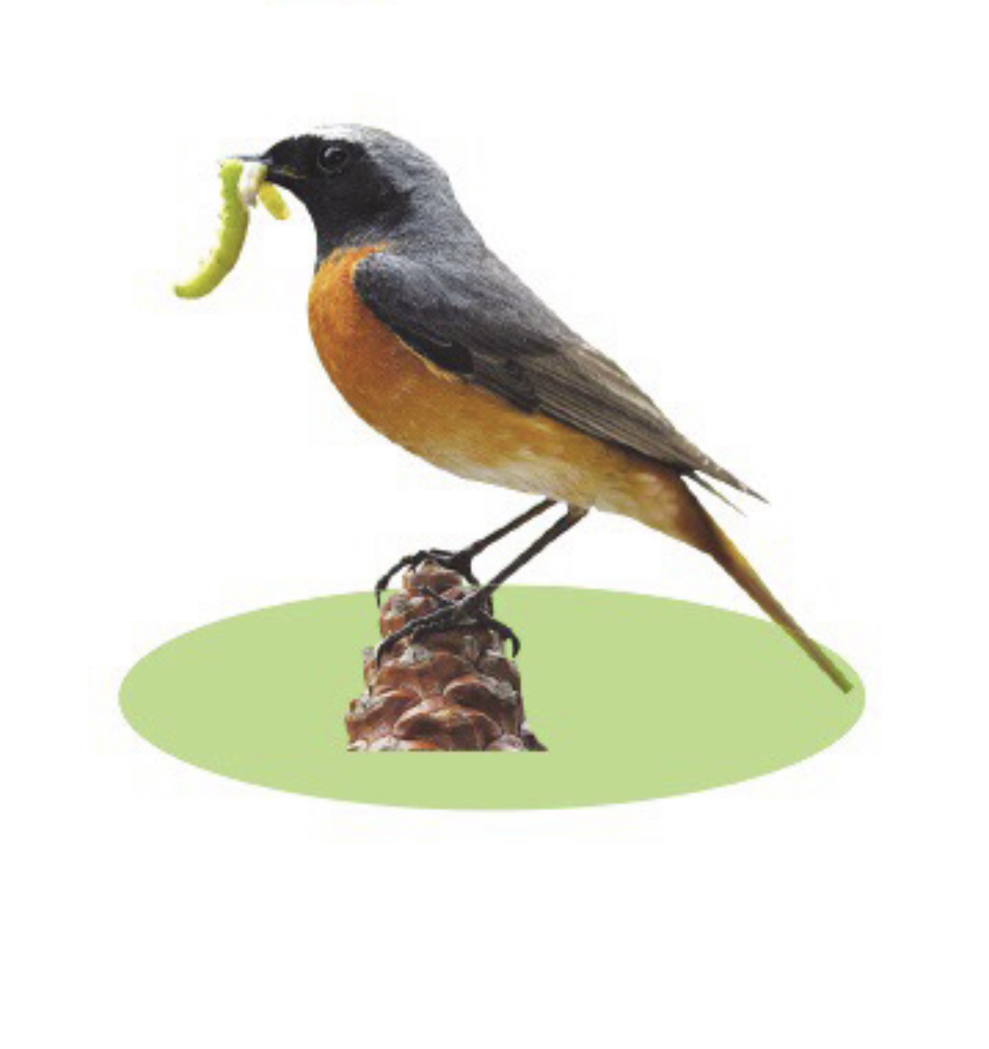
01
02
03
04
00
05
HẾT GIỜ
A. chim sáo
B. chim sâu
B
C.chim sẻ
D. chim bói cá

Slide 3
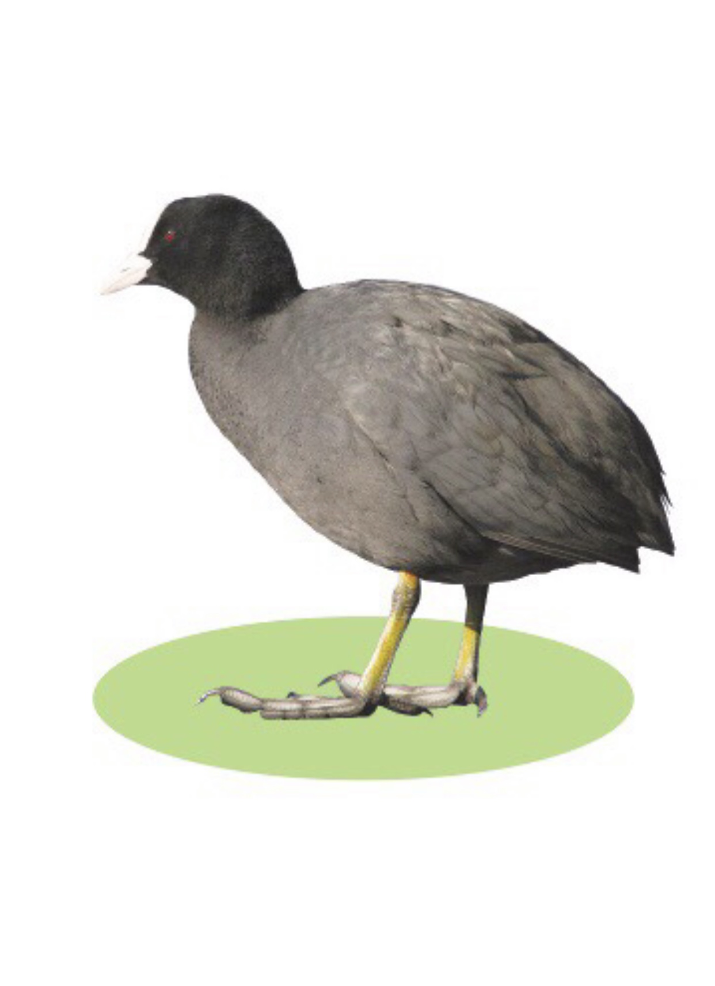
05
00
01
04
03
A.chim sáo
02
HẾT GIỜ
B. sơn ca
C. sâm cầm
C
D. con cuốc

Slide 4
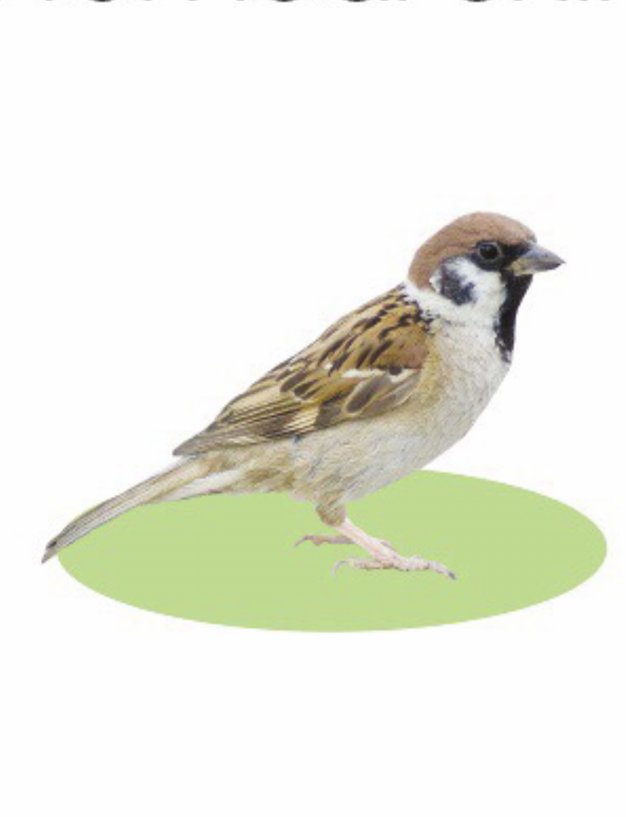
01
04
05
03
00
02
HẾT GIỜ
A. chim vàng anh
B. chim sáo
C. chim sâu
D. chim sẻ
D

Slide 5
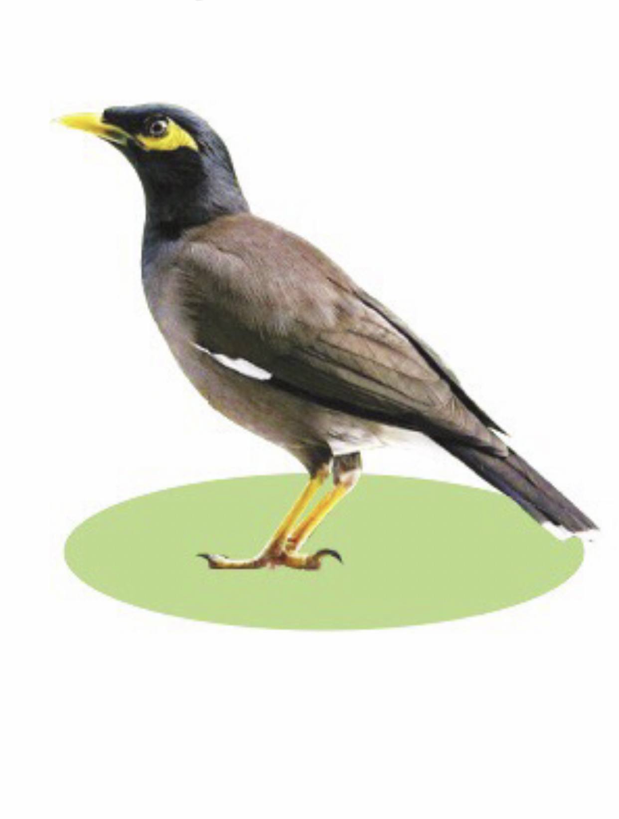
A.chim sáo
A
01
02
00
03
05
04
HẾT GIỜ
B. chim sẻ
C. chim gõ kiến
D. chim bồ câu

Slide 6
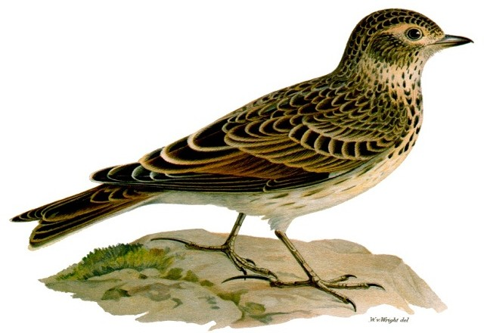
chim sơn ca

Slide 7
Trò chơi:HÁI HOA
Notes:
Có tổng cộng 4 bông hoa, thầy cô chọn từng bông để hiện ra câu hỏi

